Slide 1
L’OFFERTA FORMATIVA 2022/23 della RETE ITS LOMBARDIA
14 luglio 2022

Slide 2
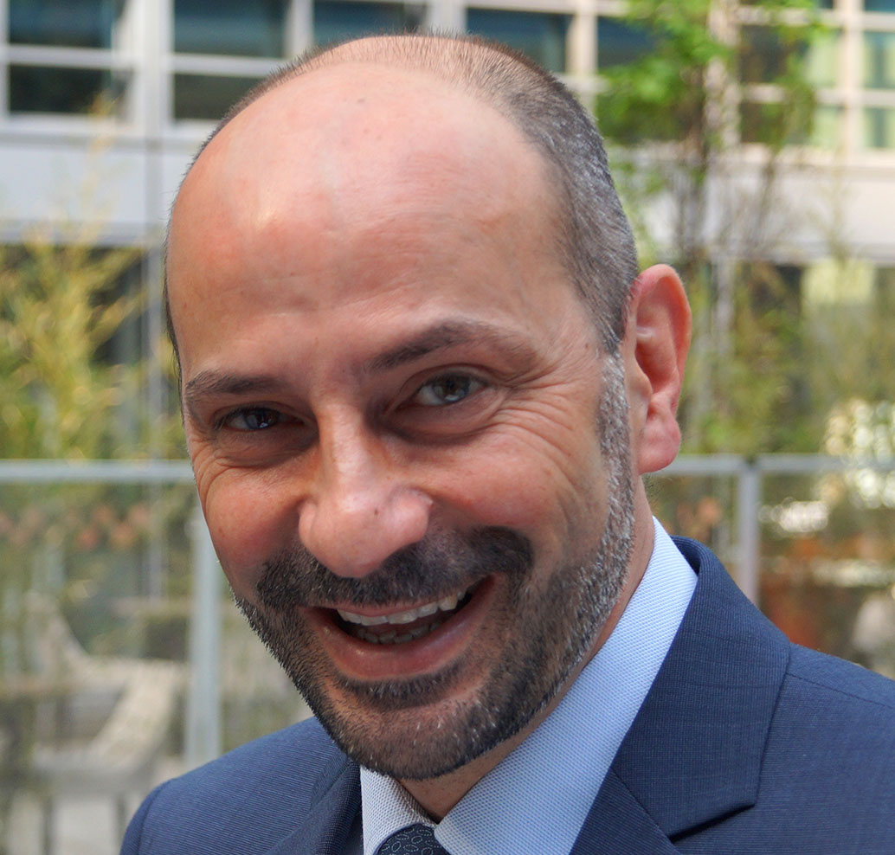
ROBERTO SELLA
ITS Angelo Rizzoli – Milano Coordinatore RETE ITS LOMBARDIA

Slide 3
Le competenze richieste dalle aziende cambiano in base al ruolo e alla funzione aziendale che si ricopre.

Slide 4
L’istruzione terziaria professionalizzante:
per formare le future generazioni
nei ruoli che le aziende cercano!

Slide 5
LE ESIGENZE DELLE IMPRESE
Non basta investire in tecnologia: serve il capitale umano
Occorrono tecnici specializzati con competenze adeguate a superare il mismatch attuale tra esigenze delle imprese e profili in esito al sistema scolastico-universitario
Il nostro paese soffre una cronica carenza di quadri intermedi, di tecnici specializzati per essere competitivi con altri paesi europei (900.000 in Germania, 40.000 in Svizzera…)

Slide 6
IL SISTEMA ITS
Gli ITS Academy (Istituti Tecnologici Superiori) rappresentano uno degli ambiti del sistema di istruzione terziario italiano; si affiancano alle Università e al sistema AFAM per offrire il canale di specializzazione tecnica (formazione terziaria professionalizzante), in grado colmare il mismatch attualmente presente nel nostro paese tra la richiesta da parte delle imprese di figure tecniche altamente qualificate e immediatamente operative e i profili formati dal sistema educativo italiano.
La programmazione dell’offerta formativa degli ITS Academy è demandata alle Regioni in stretto raccordo con il sistema produttivo locale.

Slide 7
Istituzione del Sistema terziario ITS
Il 12 luglio 2022, la Camera ha approvato in via definitiva, all’unanimità, la proposta di legge per l'Istituzione del Sistema terziario di istruzione tecnologica superiore
Sistema nazionale, programmazione regionale, finanziamento misto ma gestito dalle regioni
Cambia anche il nome:
- Istruzione tecnologica superiore
- Istituti tecnologici superiori (ITS Academy)

Slide 8
PNRR: 1,5 MLD per il Sistema ITS
Nel 2021 il numero di iscritti è stato pari a 11.068; l’obiettivo definito per il PNRR è il raddoppio degli iscritti per un totale di 22.000.
L’incremento degli iscritti può essere conseguito attraverso specifiche iniziative
Destinazione di una quota delle risorse all’incremento del numero di corsi;
Investimento in sedi, attrezzature e tecnologie per didattica e laboratori avanzati;
Azioni mirate di orientamento e comunicazione;
Borse di studio, risorse per politiche di genere, diritto allo studio e mobilità nazionale ed internazionale degli studenti;
Formazione docenti e consulenza e sviluppo organizzativo delle fondazioni ITS;
Monitoraggio valutazione e banca dati.

Slide 9
Finalità e mission
promuovere l’occupazione, in particolare giovanile
sviluppare un’economia ad alta intensità di conoscenza, per la competitività e per la resilienza
potenziare e ampliare la formazione di tecnici superiori, colmando la mancata corrispondenza tra domanda e offerta di lavoro
assicurare, con continuità, l’offerta di tecnici superiori a livello post-secondario

Slide 10
Priorità strategica
Formazione professionalizzante di tecnici superiori per soddisfare i fabbisogni formativi in relazione a:
transizione digitale
innovazione
competitività
cultura
rivoluzione verde e transizione ecologica
infrastrutture per la mobilità sostenibile

Slide 11
Gli ITS Academy
Le Fondazioni ITS (ITS Academy) sono i soggetti abilitati a erogare i percorsi di istruzione terziaria professionalizzante. Sono fondazioni di partecipazione con personalità giuridica, che devono contenere, tra i loro soci:
Scuola nella medesima provincia con offerta formativa coerente
Ente di formazione accreditato dalla regione
Impresa (coerente con l’area tecnologica)
Università o ente di ricerca
Requisiti e standard minimi per l’accreditamento e presupposti/modalità di revoca dell’accreditamento stabiliti a livello nazionale ma le procedure saranno determinate dalle Regioni

Slide 12
CORSI ITS: COSA SONO
Percorsi formativi di livello terziario, stesso livello dell’Università (post scuola secondaria) ma:
Più Operativi
Più Tecnici
Più Brevi
Rilasciano il diploma di specializzazione per le tecnologie applicate, con valore legale nazionale e riconoscimento europeo attraverso l’Europass Diploma Supplement
Requisiti d’accesso:
residenza o domicilio in Lombardia
diploma di istruzione secondaria superiore (o 4° anno IeFP unitamente a una certificazione IFTS)

Slide 13
1) PIÙ OPERATIVI
Formazione ‘on the job’
Il 35% delle ore di tirocinio in azienda
Almeno il 50% dei docenti provengono dal mondo del lavoro ed erogano almeno il 60% del monte ore
Partecipazione attiva delle aziende: progettazione, selezioni in ingresso, lezioni (anche in azienda), project work e progetti di ricerca applicata, tirocini e apprendistati di III livello
Metodologie didattiche peculiari (Project-based learning, Learning by sharing)
Dotazioni laboratoriali e attrezzature tecnologicamente adeguate alla didattica

Slide 14
2) PIÙ TECNICI
Alta specializzazione tecnologica
Costante aggiornamento dei piani formativi in relazione al progresso tecnologico
Acquisizione di competenze spendibili nel contesto lavorativo attuale
Tirocinio o apprendistato: elemento fondamentale del piano di studio
Rinforza la conoscenza teorica attraverso l’applicazione pratica e favorisce il consolidamento degli skill tecnici
Permette di apprendere linguaggi, comportamenti e regole del lavoro
Permette di farsi conoscere e apprezzare dalle aziende

Slide 15
3) PIÙ BREVI
Corsi biennale, tipicamente di 2000 ore:
1300 ore di aula/laboratorio (65%)
700 di tirocinio aziendale (35%)
V livello EQF
Esistono anche alcuni percorsi triennali (VI livello EQF) attivabili solo per esigenze specifiche (ad esempio l’acquisizione di specifiche certificazioni industriali) o per necessità di molte ore di tirocinio

Slide 16
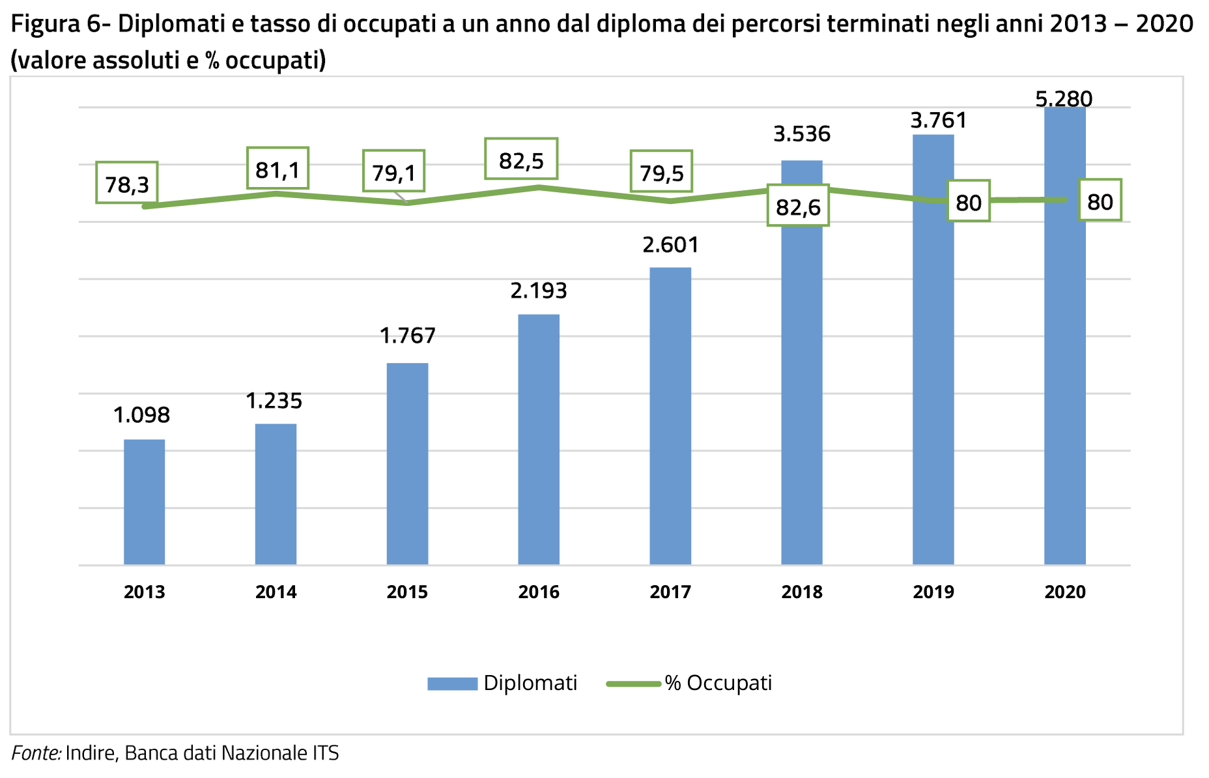
ITS: una risposta al mismatch

Slide 17
L’APPRENDISTATO di III livello
È un «vestito su misura» messo a disposizione degli ITS e delle AZIENDE; un investimento condiviso per:
affrontare insieme la sfida di selezionare giovani pronti ad assumersi il doppio ruolo di studente/lavoratore
progettare, pianificare e programmare l’ingaggio di giovani talenti anticipando i fabbisogni aziendali e costruire un «vivaio» all’interno dell’azienda
aumentare il grado di committment e il sentimento di identificazione con l’azienda dei giovani talenti
personalizzare la formazione rivolta agli studenti/apprendisti
confrontarsi in un costante monitoraggio delle competenze acquisite dall’apprendista in formazione, condividendo strumenti di valutazione

Slide 18
LE AREE TECNOLOGICHE
La nuova legge prevede il riordino delle aree tecnologiche tramite apposito decreto
6 aree tecnologiche considerate “strategiche” per lo sviluppo economico e la competitività del Paese:
Efficienza energetica
Mobilità sostenibile
Nuove tecnologie della vita
Made in Italy
Turismo e beni culturali
ICT e comunicazione
L’area 4 è articolata in 5 ambiti:
Servizi alle imprese
Agroalimentare
Sistema Casa
Sistema Meccanica
Sistema Moda

Slide 19
LA RETE ITS LOMBARDIA

Slide 20
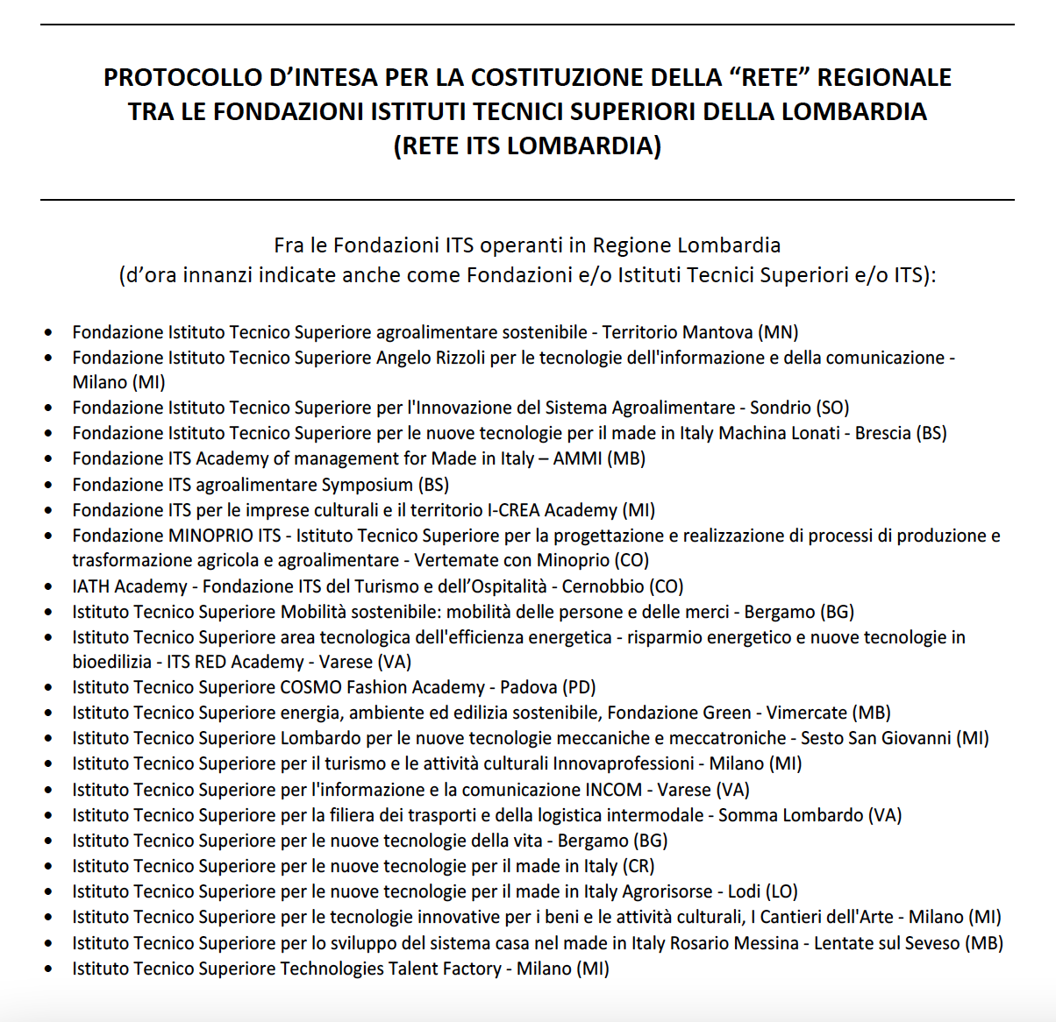

Slide 21
La Rete ITS Lombardia:
23 fondazioni
3
2
5
1

Slide 22
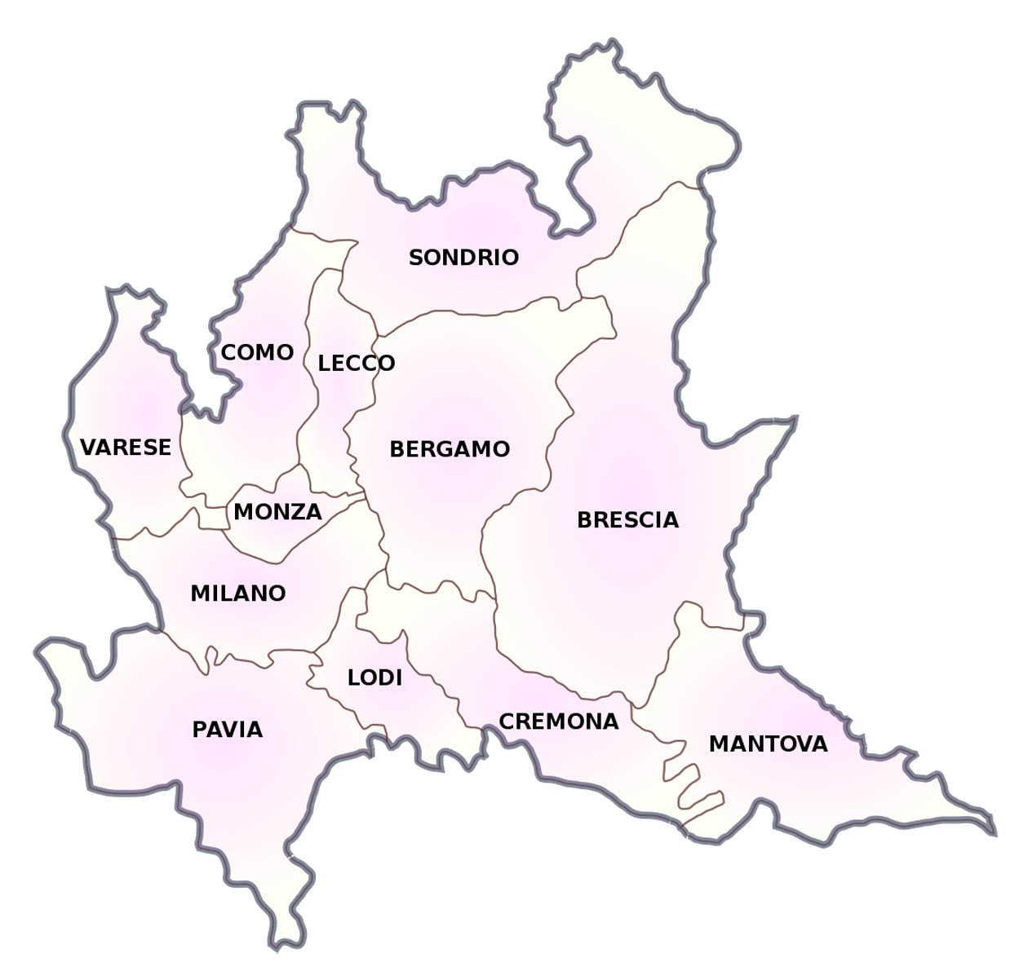
La Rete ITS Lombardia
159 corsi 2022/23
MI | 56 | 35%
VA | 24 | 15%
BS | 20 | 13%
BG | 19 | 12%
MB | 14 | 9%
CO | 13 | 8%
LO | 3 | 2%
CR | 2 | 1%
LC | 2 | 1%
MV | 2 | 1%
PV | 2 | 1%
SO | 2 | 1%
2
13
2
24
19
14
20
56
3
2
2
2

Slide 23
ITS – Istituti Tecnologici Superiori
www.its.regione.lombardia.it

Slide 24
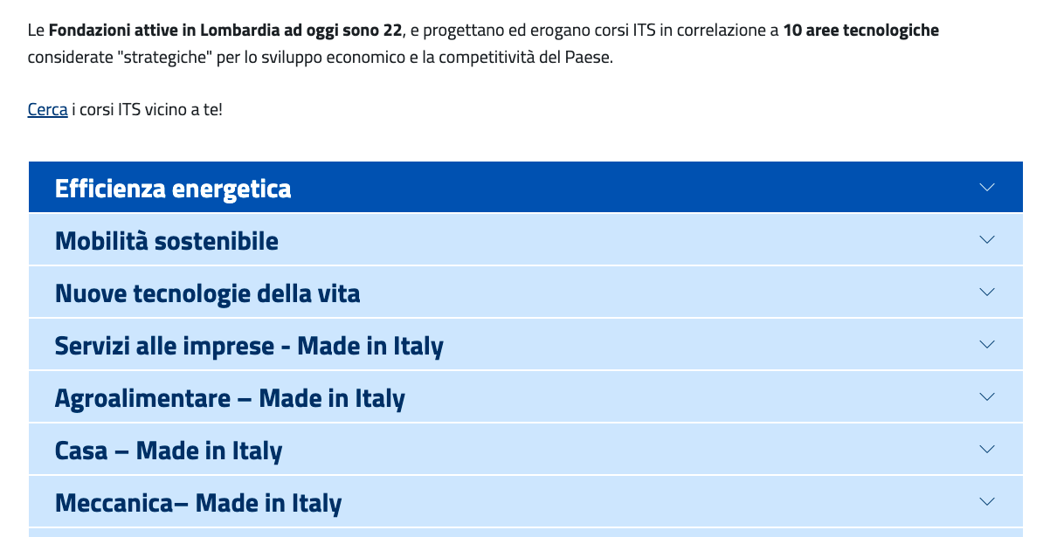
www.its.regione.lombardia.it
Ricerca per FONDAZIONE per area tecnologica

Slide 25
www.its.regione.lombardia.it
Ricerca CORSI per provincia

Slide 26
www.its.regione.lombardia.it
Ricerca CORSI per area tecnologica

Slide 27
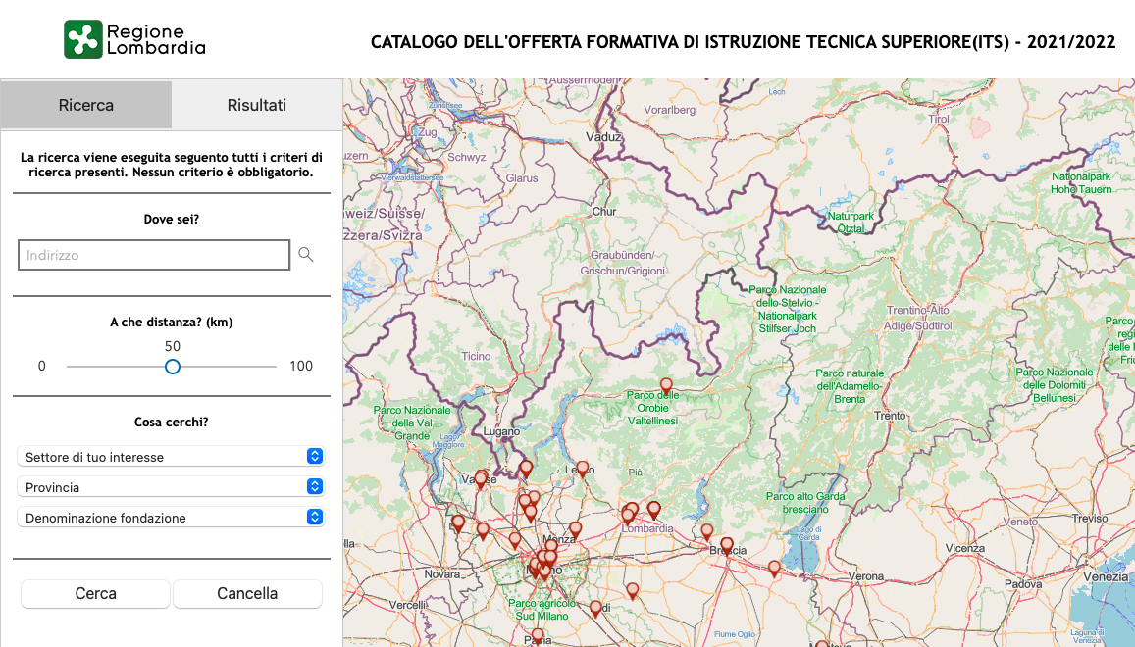
www.its.regione.lombardia.it
Ricerca CORSI su MAPPA

Slide 28
I Responsabili orientamento della Rete
FONDAZIONE ITS AGROALIMENTARE SOSTENIBILE-TERRITORIO MANTOVA | SIMONA MARETTI | maretti@ifoa.it | 3498493286
FONDAZIONE ITS AGRORISORSE | ROBERTA ORIGGI | its@agrorisorse.it
FONDAZIONE ITS ANGELO RIZZOLI | PAOLA DADOMO | orientamento@itsrizzoli.it | 3394547385
FONDAZIONE ITS ENERGIA AMBIENTE ED EDILIZIA SOSTENIBILE - ITS GREEN | CINZIA ZANETTI | cinzia.zanetti@fondazionegreen.it | 3385210752
FONDAZIONE ITS I CANTIERI DELL'ARTE | ALDO PALLADINI | ricerca1@eseb.it | 3355933591
FONDAZIONE ITS INNOVAPROFESSIONI | SABRINA MINETTI | sabrina.minetti@innovaprofessioni.it | 3356629642
FONDAZIONE ITS MOBILITA' SOSTENIBILE DELLE PERSONE E DELLE MERCI | IAVARONE VALENTINA | valentina.iavarone@myitsmobilitasostenibile.eu | 3209558049
FONDAZIONE ITS PER L'INFORMAZIONE E LA COMUNICAZIONE - INCOM | DANIELA MADDALONI | orientamento@itsincom.it | 3388225563
FONDAZIONE ITS PER L'INNOVAZIONE DEL SISTEMA AGROALIMENTARE - SONDRIO | MARCO CHIAPPARINI | marco.chiapparini@fondazioneagroalimentareits.it | 3357094785
FONDAZIONE ITS PER LE IMPRESE CULTURALI E IL TERRITORIO - I-CREA ACADEMY | LAURA FERRARI | l.ferrari@afolmet.it
FONDAZIONE ITS SYMPOSIUM | FINOTTO GIACOMO | giacomofinotto@accademiasymposium.it | 3496973749
FONDAZIONE ITS TECHNOLOGIES TALENT FACTORY | LUCIA MAZZUCCA | direzione@itstechtalentfactory.it | 3409127500
FONDAZIONE MINOPRIO ITS | STEFANIA CANTALUPPI | s.cantaluppi@fondazioneminoprio.it
FONDAZIONE PER LE NUOVE TECNOLOGIE PER IL MADE IN ITALY MACHINA LONATI | AZZONI ANNA | orientamento@itsmachinalonati.it | 3384288960
IATH - FONDAZIONE DEL TURISMO E DELL'OSPITALITÀ | ANNARITA D'ANDREA | orientamento@iath.it | 3395661087
ITS COSMO NUOVE TECNOLOGIE PER IL MADE IN ITALY | SIMONA PETTINI | simona.pettini@acof.it | 3485169642
ITS LOMBARDO MOBILITA' SOSTENIBILE | SIMONE TRIVISANI | simone.trivisani@aslam.it | 3488016543
ITS LOMBARDO PER LE NUOVE TECNOLOGIE MECCANICHE E MECCATRONICHE | GUGLIELMI VALENTINA | v.guglielmi@itslombardiameccatronica.it | 3297140784
ITS PER LE NUOVE TECNOLOGIE DELLA VITA | GRISA FRANCESCA | f.grisa@fondazionebiotecnologie.it | 3466670613
ITS SISTEMA CASA ROSARIO MESSINA | SIMONE TRIVISANI | simone.trivisani@aslam.it | 3488016543
NUOVE TECNOLOGIE MADE IN ITALY CREMA | ERMINIO GIULIO TASSI | ermes.tassi@itscremona.it | 3281231069

Slide 29
ITS – Istituti Tecnologici Superiori
Per formare le future generazioni
nei ruoli che le aziende cercano!
www.its.regione.lombardia.it

